Slide 1

第8章 第四代移动通信系统(4Ｇ)
8.1 提出LTE/4G的历史背景
8.2 LTE/4G的需求
8.3 LTE/4G的关键技术
8.4 LTE/4G协议综述
8.5 LTE/4G应用情况
思考题与习题

Slide 2
8.1 LTE/4G提出的历史背景
3G是以CDMA技术为核心的系统，世界范围内形成了WCDMA，cdma2000和TD-SCDMA三大标准。3G系统能够提供比2G更高的数据速率、更好的话音质量，但仍然不能满足公众对多媒体业务的需求；而且由于CDMA通信系统形成的特定历史背景，3G所涉及的核心专利被少数公司持有，在知识产权保护上形成了一家独大的局面，专利授权费用已成为厂家承重负担。3G厂商和运营商在专利问题上处处受到限制，业界迫切需要改变这种不利局面。

Slide 3
长期演进(Long Term Evolution，LTE)原本是3G向4G过渡升级中的演进标准，包含LTE-FDD和LTE-TDD两种模式，其中LTE-TDD被简称为TD-LTE。LTE的持续演进构成了第四代移动通信的主要标准内容，在2012年1月召开的国际电信联盟无线电通信全会全体会议上被列为4G国际标准。

Slide 4
3G技术的演进主要有三个国际组织负责标准的制定：3GPP负责将WCDMA和TD-SCDMA分别演进为LTE-FDD和LTE-TDD(TD-LTE)，最终演进为LTE+；3GPP2负责将cdma2000演进为UMB，但最终放弃了UMB技术，明确了向LTE+长期发展路线；还有一个是IEEE负责的IEEE802.16，即已经商用的WiMAX。如图8-1所示。

Slide 5
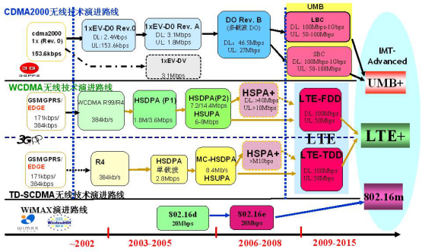
图8-1 移动通信标准演进

Slide 6
8.2 LTE/4G的需求
LTE/4G首先从定义需求开始。在2005年6月TSGRAN#28的魁北克全会上，通过了LTE的需求报告，关键需求概括描述如下：
（1）峰值速率：上、下行各20MHz带宽条件下，下行峰值速率为100Mb/s，上行峰值速率为50Mb/s。
（2）控制面延迟：空闲状态到激活状态的转换时间小于100ms。

Slide 7
（3）控制面容量：5MHz带宽下，每小区应至少支持200个激活用户。 （4）用户面延迟：系统在单用户、单业务流以及小IP包条件下，用户面延迟小于5ms。 （5）用户吞吐量：下行用户平均吞吐量2~3倍于Release 6 HSDPA。 （6）频谱效率：在有负荷的网络中，下行频谱效率（bit/sec/Hz/site）3~4倍于Release 6 HSDPA；上行频谱效率2~3倍于Release 6 HSDPA。

Slide 8
（7）移动性：演进系统需优化在低速（0~15km/h）情况下；较高的性能下仍支持高移动速度（15~120km/h）；系统在120~350km/h的移动速度下可用。 （8）系统覆盖：小区半径5km情况下，系统吞吐量、频谱效率和移动性等指标符合需求定义要求；小区半径30km情况下，上述指标略有降低；系统能够支持100km半径的小区。演进系统支持在1.4MHz、3MHz、5MHz、10 MHz和20 MHz带宽部署，支持成对和非成对频谱。

Slide 9
（9）系统共存以及与其他3GPP接入技术的互联互通：支持UTRAN和GERAN的演进系统多模终端，应该能够支持与UTRAN和GERAN之间的测量和切换。 （10）系统结构：基于分组的、单一的、支持端到端QoS的系统结构。 （11）无线资源管理需求：增强支持端到端QoS；支持在不同接入网技术之间负荷分担和策略管理。 （12）系统复杂度方面：最小化可选项，无冗余的必选项。

Slide 10
8.3 LTE/4G关键技术
8.3.1 多载波技术
在LTE中，第一个主要的设计选择是采用多载波方式的多址接入方式。对多种提案经过筛选，下行方案是正交频分多址接入（OFDMA）技术，上行方案是单载波频分多址接入（SC-FDMA）技术。其频域多址接入如图8-2所示：

Slide 11
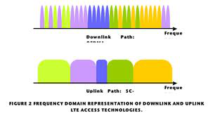
图8-2从频域角度看LTE多址接入技术

Slide 12
OFDM的有以下主要优点： （1）对抗时间弥散无线信道的健壮性。由于把带宽传输信号细分为多个窄带子载波，从而使得符号间干扰主要限制在每个符号起始的保护带内。 （2）通过频域均衡实现的低复杂度接收机。 （3）广播网络中多重发射机发射信号的简单合并。

Slide 13
OFDM的这些优点相应的也要求更高的发射机成本，而且OFDM信号的峰均功率比（PAPR）较高，需要一个线性度较高的射频功率放大器，因此并不适合用于上行链路传输。对于上行链路，采用一项与OFDM技术很相似的SC-FDMA技术，但是PAPR要降低很多。 SC-FDMA是单载波频域均衡（SC-FDE）的多用户扩展，SC-FDE与OFDM技术大部分相似，不同之处在于IFFT的位置和作用，OFDM中的IFFT在发射机，用于将不同用户数据调制到不同载波，而SC-FDE中IFFT在接收机，用于将频域信号转换到时域。两者在性能上相当，但是SC-FDE可以显著降低PAPR。

Slide 14
8.3.2 多天线技术 LTE系统规定了三类天线技术：MIMO、波束成形和分集技术。对提升信号鲁棒性、实现LTE系统能力来说，这三种技术都非常关键。 多天线技术可以用各种方式实现，主要基于3个基本原则： （1）分集增益：利用多天线提供的空间分集来改善多径衰落情况下传输的健壮性。

Slide 15
（2）阵列增益：通过预编码或波束成形使能量集中在一个或多个特定方向。同时也可以为在不同方向的多个用户同时提供业务（所谓的多用户MIMO）。 （3）空间复用增益：在可用天线组合所建立的多重空间层上，将多个信号流传输给单个用户。

Slide 16
8.3.3 分组交换无线接口 LTE是完全面向分组交换的多业务系统，为了改善系统的时延，数据包传输时间由HSDPA中的2ms进一步缩短为1ms。这么短的传输时间间隔，加上新的频率和空间维度，进一步扩展了MAC层和物理层之间跨层领域的技术，包含： （1）频域和空间资源的自适应调度。 （2）MIMO配置的自适应，包括同时传输空间层数的选择。 （3）调制和编码速率的链路自适应，其中也包括传输码字数量的自适应。 （4）快速信道状态报告的若干模式。

Slide 17
8.4 LTE/4G协议综述
8.4.1 LTE系统架构
LTE以OFDM技术为基础，构成新一代无线网络，该系统无线侧以MIMO和64QAM等技术为基础，可实现100Mb/s以上速率。同时LTE系统只存在分组域（PS）域，在系统架构上，LTE在3GPP原有系统架构上进行演进，但对原3G系统的NodeB、RNC、CN进行功能整合，系统设备简化为eNodeB和EPC两种网元。

Slide 18
整个LTE系统由核心网（EPC）、基站（eNodeB或eNB）和用户设备（UE）三部分组成。其中eNodeB负责接入网部分，也称E-UTRAN；EPC负责核心网部分，EPC处理部分称为MME，数据处理部分称为SAE Gateway。eNodeB与EPC通过S1接口连接，eNodeB之间通过X2接口连接，UE与eNodeB通过Uu接口连接。LTE网络架构如图8-3所示：

Slide 19
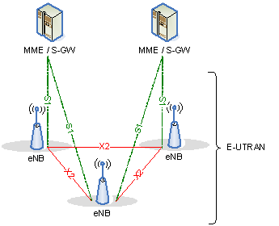
图8-3 LTE/4G系统网络架构

Slide 20
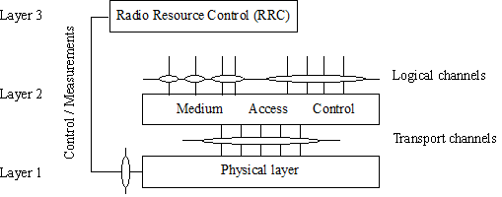
8.4.2 LTE协议栈 LTE协议分为3层，分别为物理层（PHY），媒体接入控制层（MAC）及无线资源控制层（RRC），如图8-4所示：
图8-4 LTE协议栈

Slide 21
LTE空中接口是E-UTRAN与UE之间的接口，分为用户面和控制面。用户面包括PDCP子层、PLC子层、MAC子层和物理层。在网络侧，PDCP子层位于aGW（接入网关），RLC子层、MAC子层和物理层，位于eNB。PDCP子层完成IP头压缩、完整性保护和加密，RLC子层、MAC子层完成调度、ARQ和HARQ功能，物理层完成信道编/解码、调制解调、MIMO处理、测量和指示、HARQ合并、功率控制、频率和时间同步、切换、链路适配、物理资源映射、射频信号传输等。控制面部分包括NAS、PDCP子层、RRC子层、MAC子层和物理层。用户面协议栈和控制面协议栈分别如图8-5、8-6所示：

Slide 22
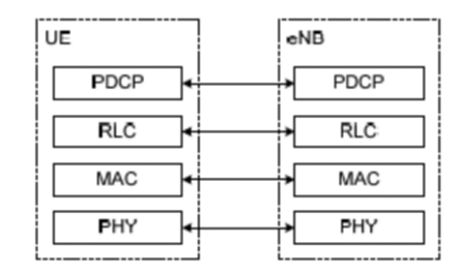
图8-5 用户面协议栈

Slide 23
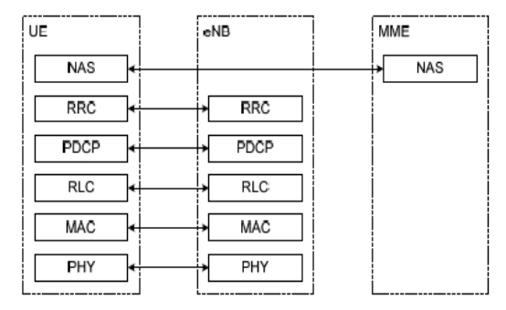
图-8-6 控制面协议栈

Slide 24
8.4.3 LTE/4G帧结构 LTE系统同时定义了频分双工（FDD）和时分双工（TDD）两种方式，这分别是在WCDMA和TD-SCDMA系统上演进的结果，这些帧结构保证了3G到LTE的平滑演进。 图8-7和图8-8分别给出了LTE FDD和LTE TDD两种无线帧结构。它们都统一定义为10ms，每个无线帧包含10个子帧，每个子帧1ms。每个子帧又定义成两个时隙，每个时隙0.5ms。每个无线帧包括两个长度为Tf=153600×Ts=5ms的半帧。

Slide 25
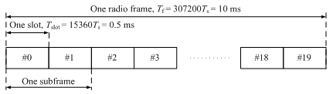
图8-7 LTE FDD帧结构

Slide 26
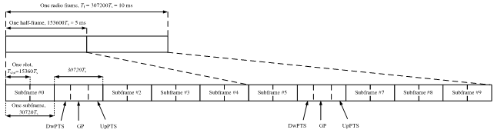
图8-8 LTE TDD帧结构

Slide 27
8.4.4 无线传输方案 （1）下行传输方案 LTE下行传输方案采用传统的带循环前缀（CP）的OFDMA，每一个子载波占用15kHz。数据调制采用QPSK、16QAM和64QAM这三种方式。信道编码以Turbo码为基础，同时也在考虑采用低密度奇偶校验码（LDPC），后者可获得比前者高的编码增益，在解码复杂度上也略有减小。下行MIMO技术的基本配置是2×2，即基站和UE各有两个天线，更高的下行配置也可支持4×4的MIMO。

Slide 28
（2）上行传输方案 上行传输方案采用带循环前缀的SC-FDMA，使用DFT获得频域信号，然后插入零符号进行扩频，扩频信号再通过IDFT转换到时域，这个过程称为DFT-S-OFDM。使用DFT-S-OFDM保证了上行用户间在频域相互正交，以及在接收机一侧得到有效的频域均衡。子载波映射决定了频谱资源的分配，有两种方式：一是局部式（localized）传输，即DFT的输出映射到连续的子载波上；一是分布式（distributed）传输，即DFT的输出映射到不连续的子载波上。

Slide 29
目前上行方案确定采用局部式传输。上行调制与下行相同，主要采用QPSK、16QAM和64QAM。上行编码也与下行相同。上行的MIMO技术配置与下行有所不同，采用了一种特殊的称为虚拟MIMO（Virtual MIMO）的技术，通常是2×2的虚拟MIMO，两个UE各有一个发射天线，并共享相同的时-频资源。这些UE采用相互正交的参考信号图谱，以简化eNB的处理。

Slide 30
从UE的角度看，2×2虚拟MIMO与单天线传输的不同之处，仅仅在于参考信号图谱的使用必须与其他UE配对，基站接收机可以对这两个UE发送的信号进行虚拟MIMO检测。随机接入主要分为非同步的随机接入和同步的随机接入，在非同步的随机接入中，使用ZC序列作为签名序列。LTE建议取消同步的随机接入。

Slide 31
8．5 LTE/4G应用情况
8.5.1 TD-LTE应用情况
2013年12月4日，工业和信息化部向中国移动通信集团公司、中国电信集团公司和中国联合网络通信集团有限公司颁发“LTE/第四代数字蜂窝移动通信业务（TD-LTE）”经营许可。具体频谱方面，工信部在此前就宣布给三大运营商分配了TD-LTE频段资源。

Slide 32
自2013年年底商用以来，中国移动4G用户得到迅速增长。截至2015年8月31日，4G用户数2.3亿，占中国移动8.2亿用户总数的28%。 截止2015年年底，全球TD-LTE基站数量已达130万个，约占全球LTE基站数的43％，用户数占4G总用户数45％。已有37个国家和地区推出了65个TD-LTE商用4G网络，还有近百个TD-LTE网络正在建设中。持有TD-LTE手机的中国手机用户可在全球超过100个国家和地区实现4G漫游。

Slide 33
目前，借助TD-LTE，中国国产芯片、终端、仪表走向世界，华为已成为全球最大的电信设备商，中兴进入全球前五；中国手机品牌占全球的市场份额已达40%。

Slide 34
8.5.2 LTE-FDD应用情况 2015年2月27日，工业和信息化部向中国电信集团公司和中国联合网络通信集团有限公司发放"LTE/第四代数字蜂窝移动通信业务(FDD-LTE)"经营许可。中国联通获得10MHz，上行:1755-1765MHz，下行:1850-1860MHz；实际使用20MHz，上行：1745-1765MHz，下行：1840-1860MHz。中国电信获得15MHz，上行:FDD-LTE 1765-1780MHz ，下行:1860-1875MHz。

Slide 35
2015年9月中国联通宣布停止3G扩容，全面转向4G建设。同年中国联通12月启动“沃4G”计划，启动全面建设4G网络、全面升级4G网络、全面改善服务质量、全面创新业务产品，加速用户向4G网络迁移，更好地满足广大用户个性化、多层次的通信服务新需求，共同促进产业的繁荣与发展。 2016年春节前夕，中国联通宣布启动LTE FDD三期工程无线主设备集中采购项目，采购规模为达46.9万基站，涉及全国334个城市。其中，106个招标城市采购规模为16.7万站;228个扩容城市采购规模为30.2万站。

Slide 36
中国电信4G也称为天翼4G，是中国电信根据4G网络推出的一款通讯资费套餐。2013年，中国电信天翼4G服务开通仪式暨新闻发布会隆重召开，中国电信天翼4G试验网在南京开通，在卓越3G基础上，再添4G网络助力。2014年2月3日，电信4G正式在全国开放运行。 2015年2月27日，工信部正式向中国电信下发FDD-LTE牌照，自此中国电信将进入4G高速发展时代。

Slide 37
但是，4G牌照的发放最“纠结”的莫过于中国电信。由于中国电信采用的CDMA EV-DO 3G制式并不支持向FDD和TDD进行平滑过渡，中国电信如果选择建网，就必须新建。这也是中国移动称不希望TDD由一家运营商来运营，对中国电信“明拉暗拽”的原因。虽然从理论上讲，中国电信4G手机用户在全球范围都可以进行移动通信，但是由于没有统一的国际通信标准，中国电信的几种制式之间彼此互不兼容，给手机用户带来诸多不便。

Slide 38
因为中国电信CDMA2000制式3G网络不具备直接向LTE FDD及TD-LTE升级的可能,因此中国电信一方面需要重新建设基站，另一方面需要研发适应多频多模的手机终端，终端方面将面临重要的挑战。目前国际上的手机生产商和国内手机生产商更多的是基于一种制式来进行生产，国际上的4G手机适合FDD模式，国内生产的4G手机更多适应TDD模式，而在未来中国电信需要手机生产商生产适应CDMA和TDD及FDD多种制式的多模手机，这无论是从研发的角度还是从生产的角度都需要一定的时间差，这对大力发展4G的中国电信来说是一个不利的因素。

Slide 39
中国电信因为制式的问题必然采取混合组网的方式来进行4G网络的部署，但混合组网的方式必须增加投资成本、管理成本和维护成本。本来在单一制式下4G网络的复杂度会比较低，成本控制是最佳的。

Slide 40
但因为一方面政策因素导致中国电信必须开展TDD基站的建设，另一方面因为中国电信希望获得最佳的4G制式，因而又要大力开展FDD基站的建设，故而两个4G网络的组网，再加上需要维护原来的一张2G网络和一张3G网络，这样建网成本、运营成本和管理成本就变得十分巨大，必然影响中国电信的移动业务发展。因为4G网络的部署和4G业务推广需要巨额的资金投入，这将对中国电信来说会产生巨大的成本压力，从而使网络领先的中国移动获得明显的竞争优势，这会对中国电信在市场结构的优化和竞争水平的提升上产生一定的负面影响。

Slide 41
8.5.3 TD-LTE和LTE-FDD的优势比较 在频谱的利用率方面，TD-LTE由于采用TDD双工方式，相比于FDD双工方式有灵活利用频谱资源的优势，不要求成对的频谱。采用TDD模式工作的系统，上、下行工作于同一频率，其电波传输的一致性有助于获取精准的信道状态信息，使之适用于智能天线技术，可有效减少多径干扰，提高设备的可靠性。 LTE-FDD采用FDD双工方式，FDD方式要求成对频谱资源，频谱的利用率大幅度降低，约为对称业务时的60％。

Slide 42
在手机终端选择方面，2015年全球已有超过3000款支持LTE的用户终端设备，其中FDD终端占比超80%。从数量上看，4G产业链上的芯片商和终端制造商都将重心放在了FDD标准上。全球绝大多数手机生产厂商均支持这一标准，所以可供中国联通、中国电信4G(LTE-FDD)用户选择的手机终端品种非常丰富，像苹果、三星、黑莓、诺基亚、摩托罗拉等国际知名品牌以及华为、中兴众多国内知名品牌手机均可选择。 在国际漫游方面，由于LTE-FDD标准是国际主流4G通信技术，全球运营商多，国际漫游方便。

Slide 43
思考题与习题
1. 后3G技术的演进主要由哪三个国际组织负责标准的制定？
2. 相比3G移动通信系统，LTE有哪些优势？
3．LTE的上下行传输各采用了哪些传输技术，都是基于什么考虑？
4．TD-LTE的优势有哪些？
5．LTE-FDD的优势有哪些？

